Slide 1
4
=
4
Bốn bằng bốn
5
5
=
Năm bằng năm

Slide 2
1
Tập viết dấu = .

Slide 3
2
Tìm hình thích hợp.

Slide 4
3
Câu nào đúng?
a) Số lá màu vàng nhiều hơn số lá màu xanh.
b) Số lá màu vàng bằng số lá màu xanh.
b) Số lá màu vàng bằng số lá màu xanh.

Slide 5
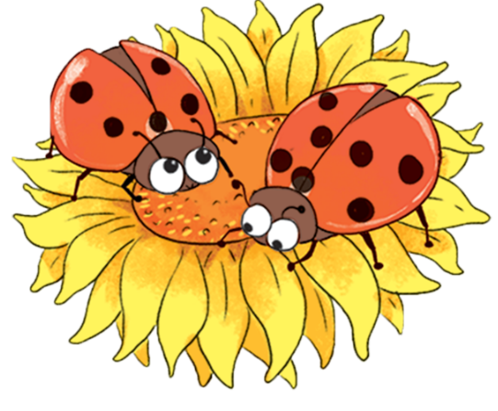
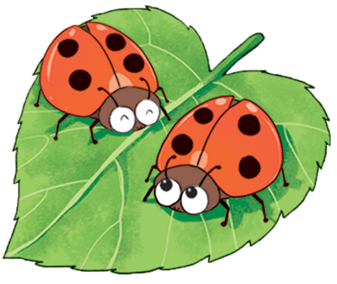
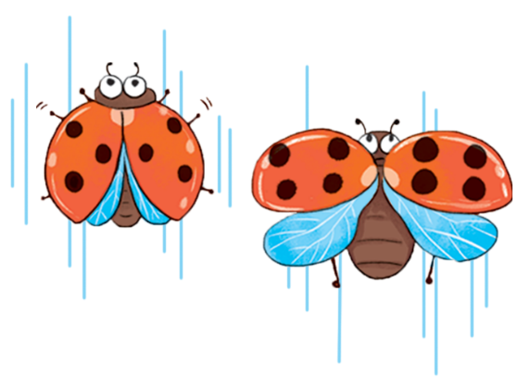
4
>; <; = ?
5
<
2
?
7
=
2
4
=>
4
2
2
6
<
8
=
2
?
2
3
?
3
2
2

